Slide 1


Easy Questions
ESOF - Dezembro 2019
Cláudia Mamede 201604832
David Dinis
Miguel Romariz
Leonor Martins

Slide 2
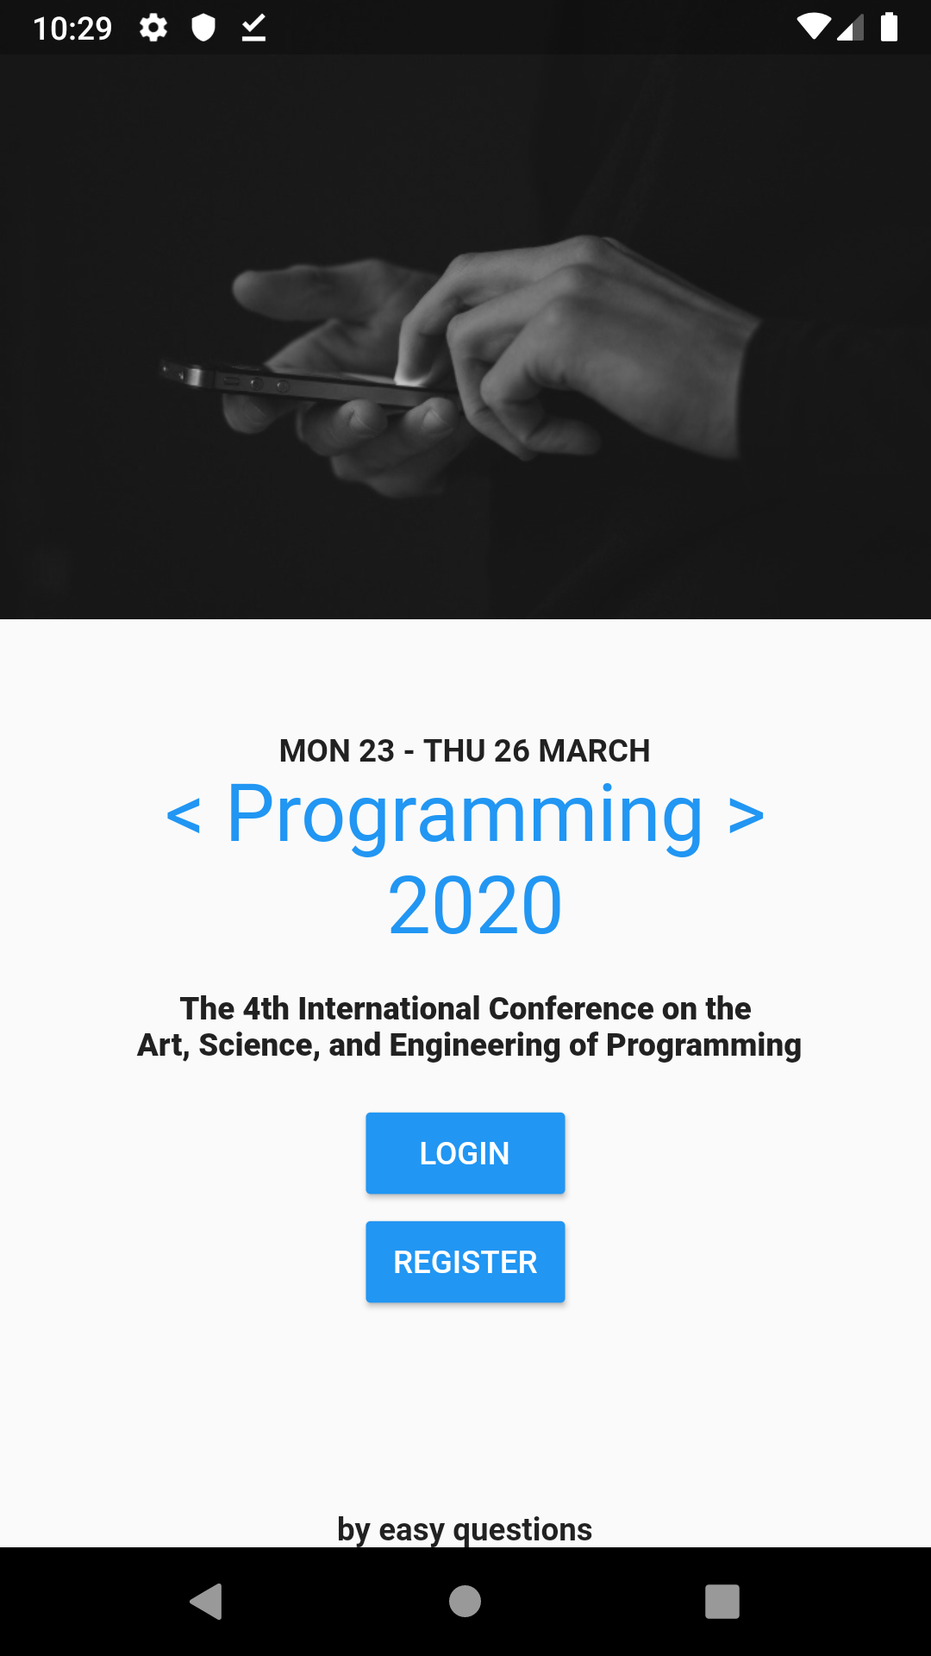
Easy Questions
Aplicação que facilita a comunicação entre o orador e a sua audiência, permitindo o envio de perguntas anonimas (ou não) e a possibilidade de se avaliar o orador.
Para aceder a todas as funcionalidades, os utilizadores devem efetuar registo na aplicação.

Slide 3
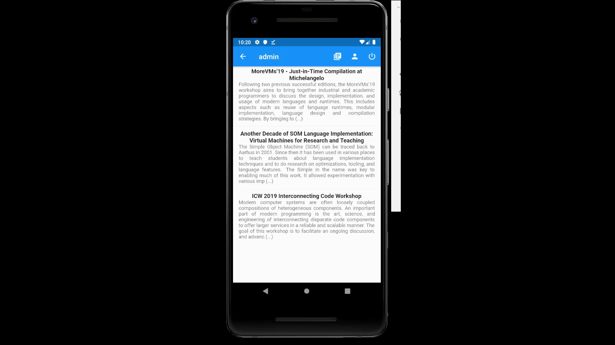
Como participante, orador ou manager, quero ter acesso à lista de eventos e respetivas informações (como data e hora).

Slide 4
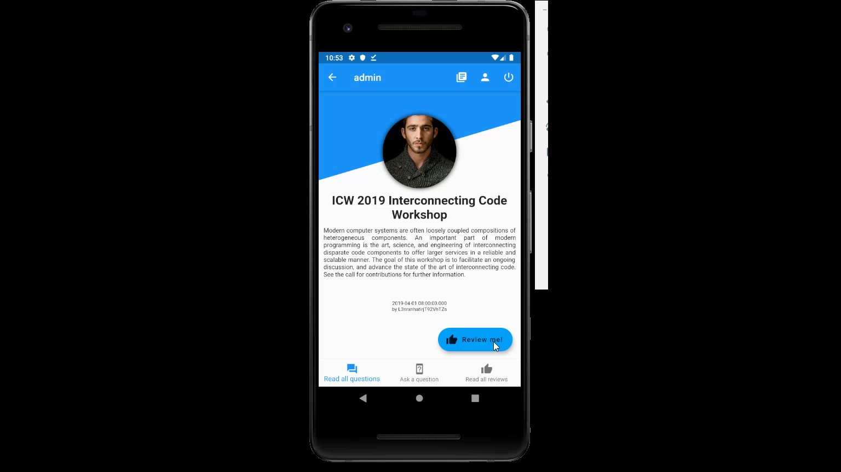
Como participante, orador ou manager, quero escrever avaliações em relação a um evento, promovendo a sua melhoria.

Slide 5

Como orador, quero ler avaliações da minha sessão, para melhorar as minhas conferências.

Slide 6
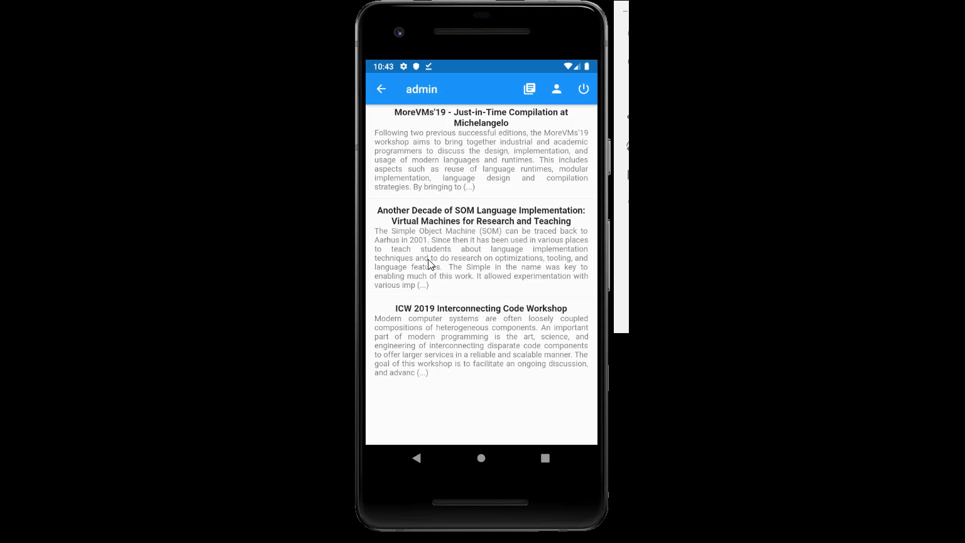
Como participante, quero escrever questões anónimas ou não ao orador, para esclarecer dúvidas durante a conferência.

Slide 7

Como orador, quero ler questões depois da sessão acabar, para dar resposta a perguntas que não tiveram resposta durante a minha apresentação.

Slide 8
Como manager, quero apagar questões porque podem ser repetidas ou despropositadas.

Slide 9

Como manager, quero apagar avaliações porque podem ser repetidas ou despropositadas.

